Slide 1
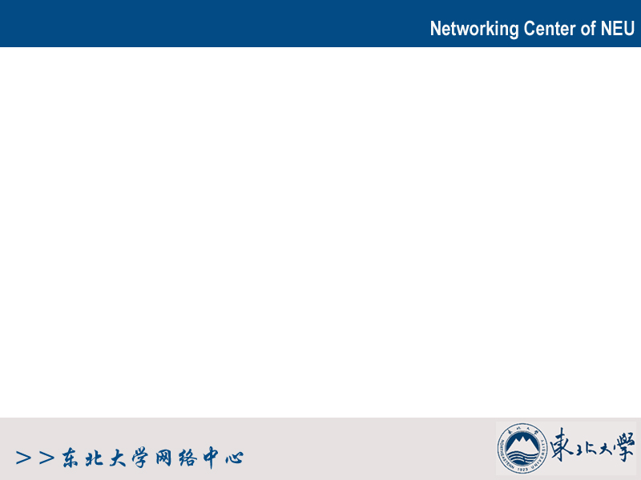
软件设计师培训——第一讲
王宇
东北大学网络中心

Slide 2
提纲
2005年下半年上午试题
Web Service & Grid Service
RBAC访问控制模型
RAID硬盘控制

Slide 3
真题2005年下半年
若每一条指令都可以分解为取指、分析和执行三步。已知取指时间t取指=5△t,分析时间t分析=2△t，执行时间t执行=5△t。如果按顺序方式从头到尾执行完500条指令需___(4)___ △t。如果按照[执行]k、[分析]k+1、[取指]k+2重叠的流水线方式执行指令，从头到尾执行完500条指令需___(5)___△t。
供选择的答案：
(4)A.5590 B.5595 C.6000 D.6007
(5)A.2492 B.2500 C.2510 D.2515

Slide 4
真题2005年下半年(续)
取址k
分析k
执行k
取址k+1
分析k+1
执行k+1
取址k+2
分析k+2
执行k+2
T取址+max{T取址, T分析}+498*max{T取址, T分析,T执行}+max{T分析, T执行}+T执行 = 5 + 5 + 498*5 + 5 + 5 = 2510

Slide 5
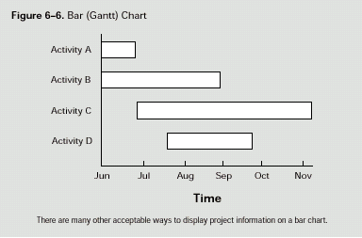
真题2005年下半年(续)
甘特图

Slide 6
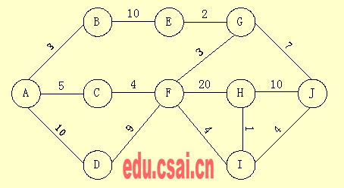
真题2005年下半年(续)

Slide 7
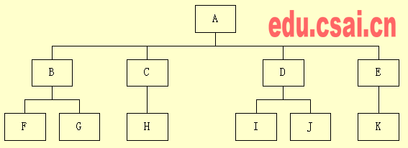
真题2005年下半年(续)

Slide 8
真题2005年下半年(续)
自顶向下测试
{A}{A,B,C,D,E}{A,B,C,D,E,F,G,H,I,J,K}
三明治式测试
{A}{F}{G}{H}{I}{J}{K}{B,F,G}{C,H}{D,I,J}{E,K}{ A,B,C,D,E,F,G,H,I,J,K }

Slide 9
真题2005年下半年(续)
某仓库有两名发货员，一名审核员。当顾客提货时，只要发货员空闲,允许顾客进入仓库提货，顾客离开时，审核员检验顾客提货是否正确。其工作流程如下图所示。为了利用PV操作正确地协调他们之间的工作，设置了两个信号量S1和S2，且S1的初值为2，S2的初值为1。图中的a应填写____(25)___；图中的b、c和d应分别填写____(26)____。

Slide 10
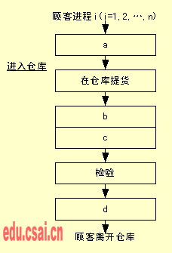
真题2005年下半年(续)
P(S): S=S-1
如果S>=0继续执行；
V(S): S=S+1
如果S>0继续执行。
P操作是占用资源，V操作是释放资源。

Slide 11
真题2005年下半年(续)
(25)A.P(S1) B.P(S2) C.V(S1) D.V(S2)
(26) A.P(S2)、V（S2）和V（S1）
B.P（S1）、V（S1）和V（S2）
C.V（S1）、P(S2)和V(S2)
D.V（S2）、P（S1）和V（S1）
25. A 26. C

Slide 12
真题2005年下半年(续)
编译程序进行词法分析时不能_(27)_。
供选择的答案：
A.过滤源程序中的注释
B.扫描源程序并识别记号
C.指出出错行号
D.查出拼错的保留字（关键字）

Slide 13
真题2005年下半年(续)
词法分析的主要任务有：
1）识别出源程序中的各个单词符号，并将其转换成内部编码形式；
2）删除无用的空白字符、回车以及其他非实质性的字符；
3）删除注释。

Slide 14
真题2005年下半年(续)
编译器的工作阶段
  词法分析
  语法分析
  语义分析
  中间代码生成
  代码优化
  目标代码生成

Slide 15
真题2005年下半年(续)
程序语言的分类
  命令式程序设计语言：FORTRAN、Pascal、C等
  面向对象的程序设计语言：SIMULA(Simula-67第一个面向对象语言)、SmallTalk、ADA、C++、Java、C#等
  函数式程序设计语言：LISP
  逻辑型程序设计语言：PROLOG

Slide 16
真题2005年下半年(续)
给定关系R（A1，A2，A3，A4）上的函数依赖集F={A1A3->A2，A2->A3}，R候选关键字为____(36)___。分解ρ={(A1,A2)，(A1,A3)}___(37)____。
供选择的答案：
(36)A.A1A3 B.A1A2A3 C.A1A3A4 D.A2和A1A3
(37)A.是无损联接的 B.是保持函数依赖的
C.既是无损联接又保持函数依赖 D.既是有损联接又不保持函数依赖

Slide 17
真题2005年下半年(续)
已知某二叉树的中序、前序序列分别为DBAFCE、FDEBCA，则该二叉树的后序序列为___(38)___。
供选择的答案：
（38）A.BCDEAF B.ABDCEF C.DBACEF D.DABECF

Slide 18
真题2005年下半年(续)
二叉树
  前序遍历：根结点、左子树、右子树
  中序遍历：左子树、根节点、右子树
  后序遍历：左子树、右子树、根节点

Slide 19
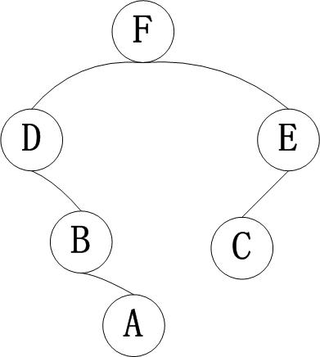
真题2005年下半年(续)
中序DBAFCE
前序FDEBCA
  F是根节点，左子树DBA，右子树CE

Slide 20
真题2005年下半年(续)
在二叉树的顺序存储中，每个结点的存储位置与其父结点、左右子树结点的位置都存在一个简单的映射关系，因此可与三叉链表对应。若某二叉树共有n个结点，采用三叉链表存储时，每个结点的数据域需要d个字节，每个指针域占用4个字节，若采用顺序存储，则最后一个结点下标为k（起始下标为1）,那么___(39)___时采用顺序存储更节省空间。
供选择的答案：
  顺序：kd
  三叉链表：n(d+4*3)
  kd< n(d+4*3)

Slide 21
真题2005年下半年(续)
由元素序列（27,16,75,38,51）构造平衡二叉树，则首次出现的最小不平衡子树的根（即离插入结点最近且平衡因子的绝对值为2的结点）为____(46)____。
供选择的答案：
(46)A.27 B.38 C.51 D.75

Slide 22
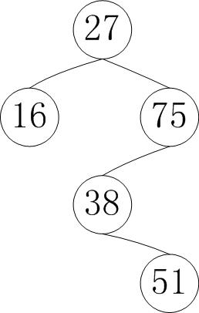
真题2005年下半年(续)
平衡二叉树(AVL树)：或者是个空树，或者具有以下性质，左右子树都是平衡二叉树，且左右子树的深度之差的绝对值不超过1。
27,16,75,38,51

Slide 23
真题2005年下半年(续)
若排序前后关键字相同的两个元素相对位置不变，则称该排序方法是稳定的。___(47)__排序是稳定的。
供选择的答案：
(47)A.归并 B.快速 C.希尔 D.堆
归并排序是稳定的，其它的元素移动不保证在相邻位置间进行，不能保证。

Slide 24
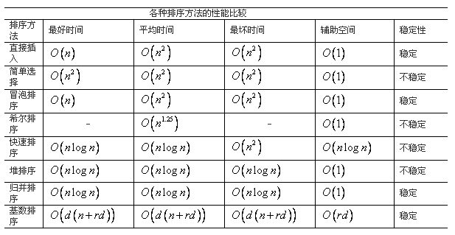
真题2005年下半年(续)

Slide 25
真题2005年下半年(续)
视频标准
  JPEG, Joint Photographic Experts Groups, 静态数字图像压缩编码标准。
  MPEG, Moving Picture Expert Group, 电视图像数据和声音数据的压缩标准
    MPEG-1 数字电视标准，包括MP3音乐标准
    MPEG-2 数字电视标准
    MPEG-4 多媒体应用标准
    MPEG-7 多媒体内容描述接口标准
    MPEG-21 多媒体框架结构标准

Slide 26
真题2005年下半年(续)
扫描分辨率
  Dpi 每英寸多少点（dots per inch dpi）
Windows的网络服务组件
  RAS, Remote Access Service 远程访问服务组件，用于用户远程登录使用。
  IIS, Internet Information Service, Web服务
  DNS, Domain Name Service, 域名解析服务。

Slide 27
真题2005年下半年(续)
在OGSA标准中定义了 （65） 的概念，它提供一组遵守特定的约定并定义明确的接口，是实体之间产生、管理和交换信息的机制。
供选择的答案：B
（65）A. Object B. Grid Service C. Web Service D. XML

Slide 28
真题2005年下半年(续)
Web Service
  XML（eXtensible Markup Language,可扩展标记语言）
  SOAP（Simple Object Access Protocol，简单对象访问协议）
  WSDL（Web Services Description Language，Web服务描述语言）
  UDDI（Universal Description，Discovery，and Integration，通用描述发现和集成协议）

Slide 29
真题2005年下半年(续)
服务发现
UDDI、DISCO
服务描述
WSDL、XML、Schema、Docs
消息格式
SOAP
编码
XML
传输
HTTP、SMTP等

Slide 30
真题2005年下半年(续)
网格技术Grid和OGSA
  分布式计算架构
  Globus
  基于Web Service的Grid Service
  OGSI与OGSA
    Open Grid Services Infrastructure
    Open Grid Services Architecture

Slide 31
真题2005年下半年(续)
自主型访问控制（Discretionary Access Controls, DAC）
  允许资源的所有者自主地在系统中决定可存取其资源客体的主体
强制型访问控制（Mandatory Access Controls, MAC）
  强制访问控制是主体的权限和客体的安全属性都是固定的，由管理员通过授权决定一个主体对某个客体能否进行访问

Slide 32
真题2005年下半年(续)
基于角色的访问控制(Role-Based Access Control ,简称RBAC)
  RBAC的基本模型及概念结构对应关系包含了四类实体：用户（User）、角色（Role）、权限（Permission）、会话（Session）。
基于任务的访问控制( Task-Based Access Control ,简称TBAC)

Slide 33
真题2005年下半年(续)
权限集
权限指派
用户角色指派
用户集
角色集
角色层次
1
n
n
m
会话集

Slide 34
真题2005年下半年(续)
RAID技术
  RAID (Redundant Array of Independent Disks)冗余磁盘阵列技术
  RAID0 : 条带化，没有容错功能
  RAID1：称为磁盘镜像，之间建立完全的镜像。
  RAID 0+1: RAID0和RAID1的组合，即由两个完全相同配置的RAID0形成镜像关系。

Slide 35
真题2005年下半年(续)
  RAID3：把数据分成多个“块”，按照一定的容错算法，存放在N+1个硬盘上，实际数据占用的有效空间为N个硬盘的空间总和，而第N+1个硬盘上存储的数据是校验容错信息
  RAID5：和RAID3的原理非常类似，硬盘的有效使用空间也是一样的，只是其算法以及数据分块方式有所不同。
    RAID3比较适合大文件类型且安全性要求较高的应用
    RAID5适合较小文件的应用

Slide 36
真题2005年下半年(续)
  RAID6: 具有独立的数据校验盘，价格昂贵。
  RAID7: RAID 7等级是至今为止，理论上性能最高的RAID模式, 所有的读与写的操作都将通过一个带有中心Cache的高速系统总线。

